Slide 1
游戏引擎开发-数理基础

Slide 2
计算机图形学基础
向量
矩阵
向量
矩阵
向量运算
矩阵运算
熟悉3D图形学基础知识
掌握向量的概念及运算
掌握矩阵的概念及运算

Slide 3
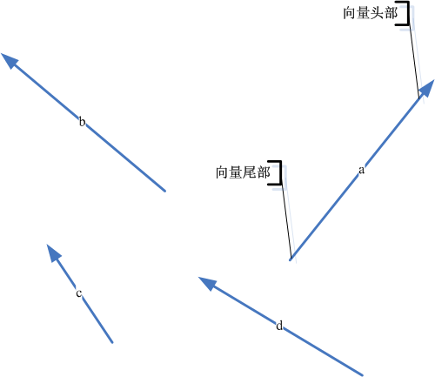
计算机图形学基础
1.2 线性代数基础计算机图形学概述
  1.2.1 向量
    1. 向量的概念
向量是一类既有大小，又有方向的量；标量只有大小，没有方向。
几何上，用带有箭头的线段表示向量。

Slide 4
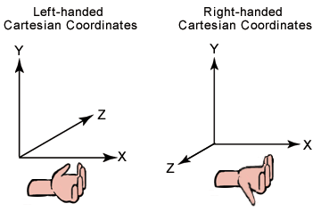
计算机图形学基础
1.2 线性代数基础计算机图形学概述
  1.2.1 向量
    1. 向量的概念
坐标系的概念
在参照系中，为确定空间中一点的位置，按规定方法选取的有次序的一组数，叫做“坐标”。在某一问题中规定坐标的方法，就是该问题所用的坐标系。
常用的坐标系是笛卡尔直角坐标系。

Slide 5
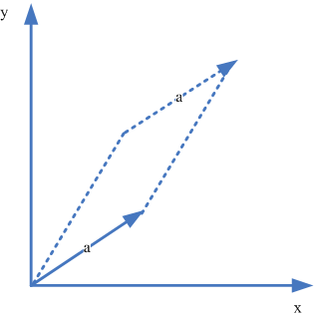
计算机图形学基础
1.2 线性代数基础计算机图形学概述
  1.2.1 向量
    1. 向量的概念
为了表示向量，可以将向量进行平移，向量的尾部移到坐标原点，此时，向量处于标准位置，可以用向量头部的位置来表示向量。
向量有大小和方向，点只有大小，没有方向。

Slide 6
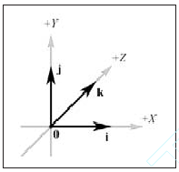
计算机图形学基础
1.2 线性代数基础计算机图形学概述
  1.2.1 向量
    1. 向量的概念
特殊向量
在三维向量中有4个特殊的向量。
第一个称之为零向量，它的所有分量都是0。
另外3个特殊的向量也被认为是3个基本向量，这些向量，被称为i、j和k，分别沿着坐标系中x轴、y轴和z轴伸展，每个向量都有分量：i=（1, 0, 0）, j=（0, 1, 0）和 k=（0, 0, 1）.

Slide 7
计算机图形学基础
1.2 线性代数基础计算机图形学概述
  1.2.1 向量
    2. 向量的运算
向量相等
几何上，如果两个向量在标准坐标系中的位置相同并且拥有相同的分量，那么这两个向量就相等。
在代数上描述为：如果两个向量拥有相同的尺寸并且拥有相等的分量，那么它们相等。
向量求模
向量的模可以理解为表示向量的直线段的长度。

Slide 8
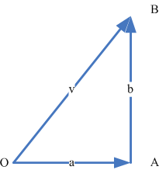
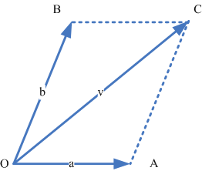
计算机图形学基础
1.2 线性代数基础计算机图形学概述
  1.2.1 向量
    2. 向量的运算
单位向量
向量的模为1的向量称为单位向量。
向量加法
维数相同的两个向量才能进行向量加法，向量加法满足平行四边形或三角形法则。

Slide 9
计算机图形学基础
1.2 线性代数基础计算机图形学概述
  1.2.1 向量
    2. 向量的运算
向量加法
向量的加法满足如下性质：
1）交换律：a+b=b+a；
2）结合律：（a+b）+c＝a+（b+c）；
3）a+0=0+a=a；
4）a+（-a）=（-a）+a=0。

Slide 10
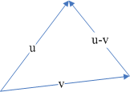
计算机图形学基础
1.2 线性代数基础计算机图形学概述
  1.2.1 向量
    2. 向量的运算
向量减法
向量减法可以看作是向量加法的逆运算。
向量减法可以按照三角形法则进行判断。
向量数乘
标量与向量相乘称为向量的数乘。 向量数乘有以下性质：
1）1•u = u；
2）k•（l•u）=(k•l) •u；
3）(k+l) •u = ku+lu；
4）k（u＋v）= ku＋kv；

Slide 11
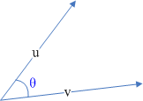
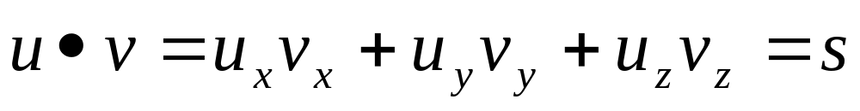
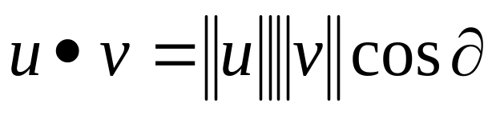
计算机图形学基础
1.2 线性代数基础计算机图形学概述
  1.2.1 向量
    2. 向量的运算
向量点乘
通过向量点乘的结果可以判断两个向量的关系：
如果 =0，那么向量相互垂直 ；
如果 >0，那么向量 u 、v 之间的夹角小于90°；
如果 <0，那么向量 u 、v 之间的夹角大于90°。

Slide 12
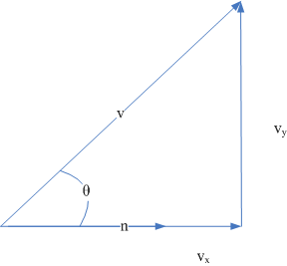
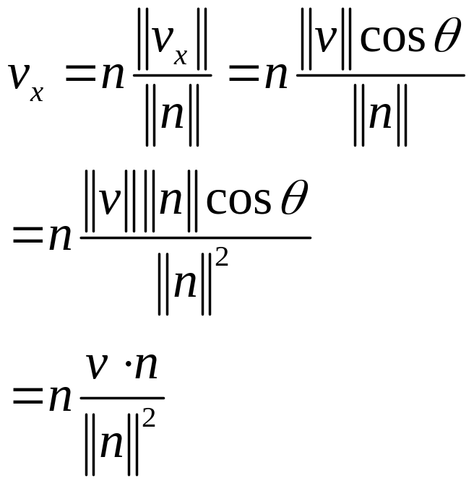
计算机图形学基础
1.2 线性代数基础计算机图形学概述
  1.2.1 向量
    2. 向量的运算
向量投影
给定两个向量v与n，可以把向量v分解为两个向量v_{x}，v_{y}，它们分别平行和垂直于向量n，把平行于向量n的向量v_{x}称为向量v在向量n上的投影。

Slide 13
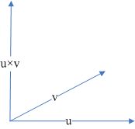
计算机图形学基础
1.2 线性代数基础计算机图形学概述
  1.2.1 向量
    2. 向量的运算
向量叉乘
叉乘，也叫向量的外积、向量积，叉乘的结果是一个向量。u和v进行叉乘后得到另一个向量p，向量p同时垂直于 u 、v。
向量的叉乘有如下性质：
1）反对称性：u×v＝－v×u；
2）齐次性：（ku）×v＝k（u×v）；
3）可加性：u×（v×r）＝u×v＋u×r。

Slide 14
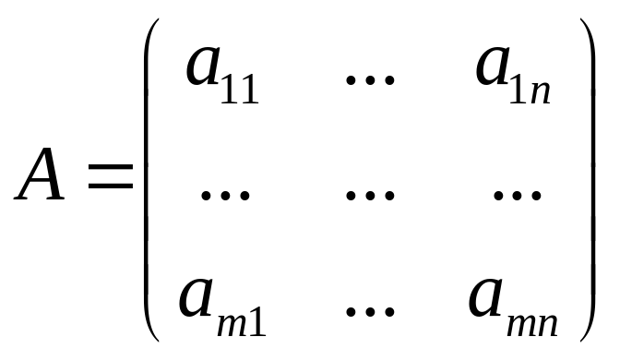
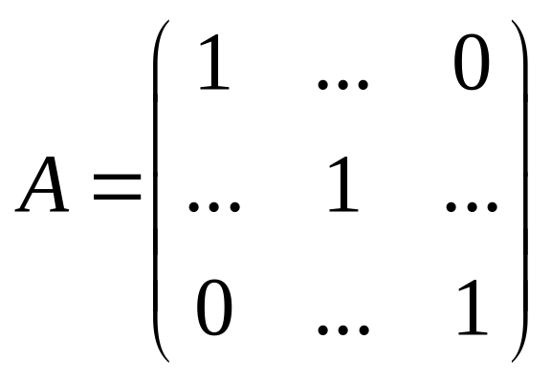
计算机图形学基础
1.2 线性代数基础计算机图形学概述
  1.2.2 矩阵
    1. 矩阵的概念
由数域P中mn个数排成m行n列的矩形表A称为一个m×n矩阵，记作A_{m×n}
当m和n相等时，A称为一个n阶方阵。
零矩阵
所有元素均为零的矩阵。
单位矩阵
主对角元素全为1，其余元素均为0的方阵，通常用I表示。

Slide 15
计算机图形学基础
1.2 线性代数基础计算机图形学概述
  1.2.2 矩阵
    2. 矩阵的运算
矩阵相等
如果两个矩阵具有相同的维数并且它们的元素都相等，则这两个矩阵相等。
矩阵加法
矩阵加法只可以在两个相同维数的矩阵之间进行。矩阵的和就是两个矩阵的对应元素相加的和组成的矩阵。
矩阵加法有如下性质：
1）交换律：A+B=B+A；
2）结合律：A+（B+C）=（A+B）+C；
3）存在与A同型的零矩阵0，使得0+A=A+0=A；
4）A+（-A）=0，-A称为A的负矩阵。

Slide 16
计算机图形学基础
1.2 线性代数基础计算机图形学概述
  1.2.2 矩阵
    2. 矩阵的运算
矩阵减法
矩阵减法只能在两个相同维数的矩阵之间进行。
矩阵数乘
矩阵与一个标量（或数量）相乘称为矩阵的数乘，对矩阵进行数乘时就是对矩阵中的所有元素都乘以某个数字。
假设A，B是两个同型矩阵，k，l是两个标量，则有如下性质：
1）1•A=A，0•A=0；
2）（k+l）A = kA + lA；
3）k（lA）= l（kA）=（kl）A；
4）k（A+B）= kA+kB；

Slide 17
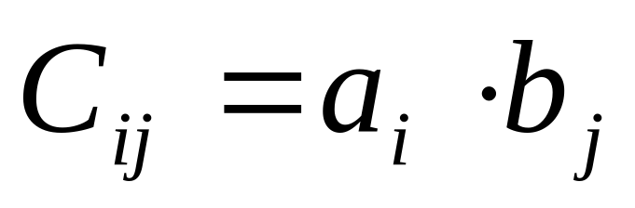
计算机图形学基础
1.2 线性代数基础计算机图形学概述
  1.2.2 矩阵
    2. 矩阵的运算
矩阵乘法
为了计算AB的矩阵乘法，矩阵A的列数需要和矩阵B的行数相等。
如果A是一个m×n的矩阵并且B是一个n×p的矩阵，矩阵乘法的结果将会是一个m×p的矩阵C，记作C=A×B。
在矩阵C中第ij个元素将会是A中第i个行向量和B中的第个j个列向量的点乘的结果。

Slide 18
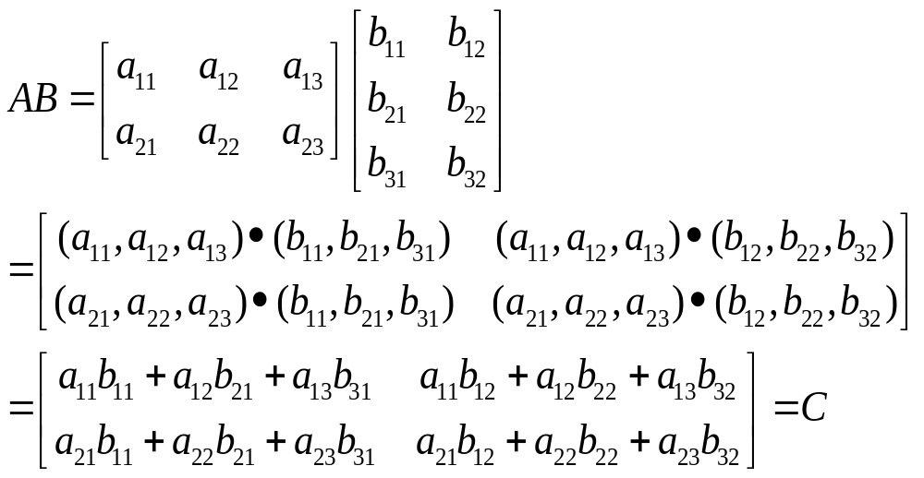
计算机图形学基础
1.2 线性代数基础计算机图形学概述
  1.2.2 矩阵
    2. 矩阵的运算
矩阵乘法
假定有矩阵A、B、C满足矩阵乘法，则矩阵乘法有如下性质：
1）结合律：（AB）C=A（BC）；
2）分配律：A（B+C）=AB+AC，（B+C）A=BA+CA；
3）存在单位阵I_{m}与I_{n}，使得：I_{m}A_{m×n}=AI_{n}=A；
4）对于标量k，有k（AB）=A（kB）=（kA）B。

Slide 19
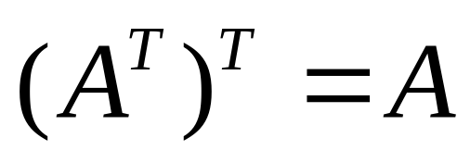
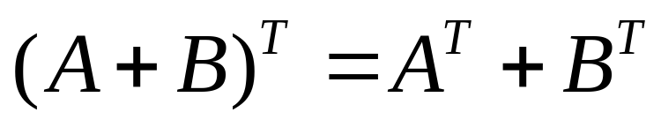
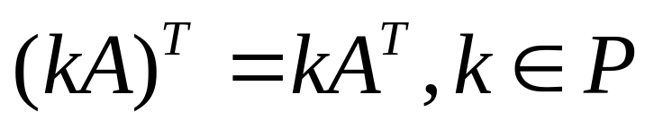
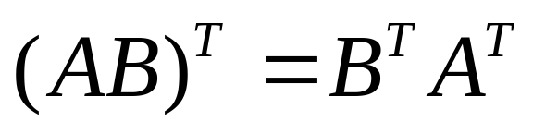
计算机图形学基础
1.2 线性代数基础计算机图形学概述
  1.2.2 矩阵
    2. 矩阵的运算
矩阵转置
矩阵的转置指交换矩阵的行和列。
转置矩阵具有如下性质：

Slide 20
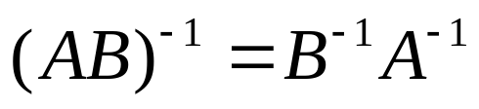
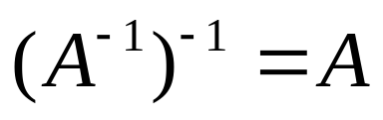
计算机图形学基础
1.2 线性代数基础计算机图形学概述
  1.2.2 矩阵
    2. 矩阵的运算
逆矩阵
矩阵运算中没有除法运算，只有逆矩阵的运算。
1）只有方形的矩阵可以有逆矩阵。
2）一个n×n的矩阵M的逆矩阵表示为 M⁻¹。
3）将一个矩阵和它的逆矩阵相乘的结果是一个单位矩阵 。
4）并不是所有的方阵都有逆矩阵。
5）反序律：
6）还原性：

Slide 21
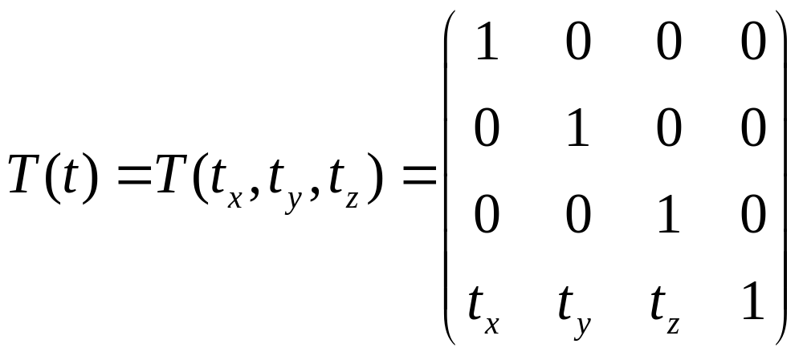
平移矩阵
在计算机图形学中，用矩阵T表示一个平移矩阵，三维坐标系下，T是一个4×4的矩阵。

Slide 22
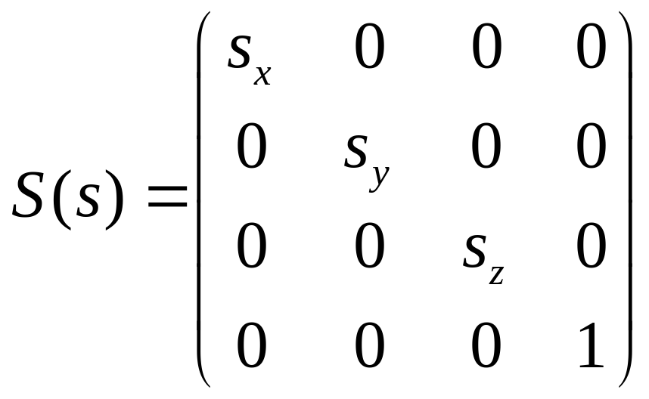
缩放矩阵
在计算机图形学中，用矩阵S来表示一个缩放矩阵，三维坐标系下，S是一个4×4的矩阵
如果对缩放矩阵的缩放因子s的一个或者3个分量置负，就会产生一个反射矩阵（Reflective Matrux），或者称为镜像矩阵（Mirror Matrix）。如果其中两个因子是-1，将会旋转180度。

Slide 23
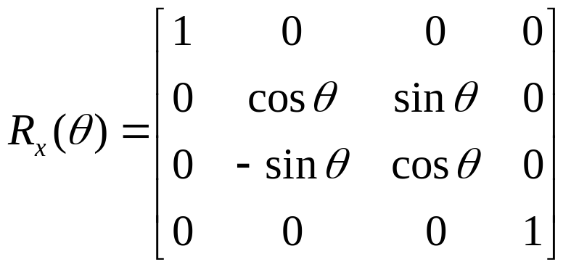
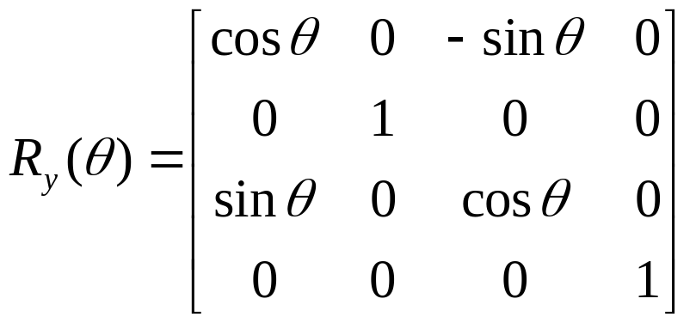
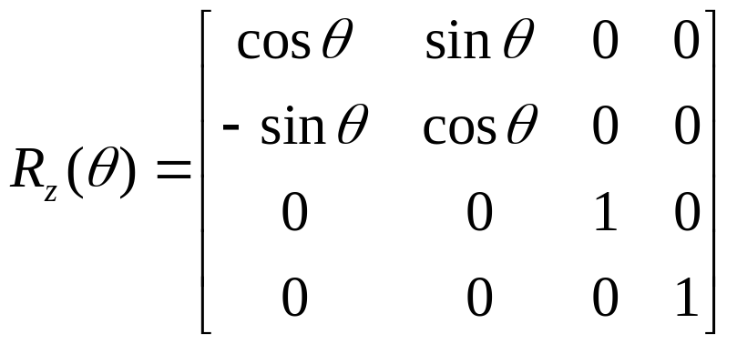
旋转矩阵
在计算机图形学中，用矩阵R来表示一个旋转矩阵，三维坐标系下，R是一个4×4的矩阵
绕x轴旋转
绕y轴旋转
绕z轴旋转

Slide 24
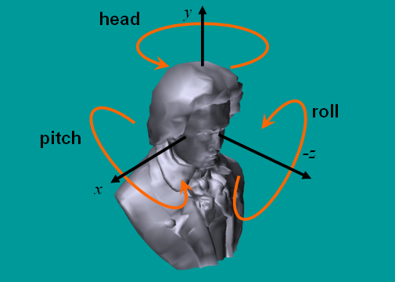
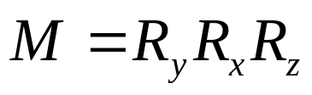
欧拉变换
欧拉变换是一种非常直观的方式，主要用来构造一个自定位（如摄像机）
或者使任何实体处于特定方向的矩阵，其命名源于瑞典的著名数学家Euler Leonard。
欧拉变换是绕3个旋转轴的旋转矩阵的乘积
绕x轴旋转的角称为倾斜角（pitch），
绕y轴旋转的角称为翻滚角（head，在飞行模拟中称为偏转角yaw），
绕z轴旋转的角称为摇摆角（roll）

Slide 25
计算机图形学基础
小结（理论课）
本节主要介绍计算机图形学基础的知识:
3D图形学概述
向量和相关计算
矩阵和相关计算

